Slide 1
Графіка – засоби виразності
Підготував:
Головкін О.М.

Slide 2
Зміст:
1 Історія
2 Приклади давньогрецької графіки
3 Засоби художньої виразності графіки
4 Засоби виразності графіки:
          Лінія
          Пляма
          Крапка
          Колір
5 Пластика
6

Slide 3
Історія
Графіка - це вид мистецтва, назва якого походить від грецького слова, що в перекладі означає "пишу, дряпаю, малюю". Графіку можна вважати основою всіх образотворчих мистецтв. Адже основним засобом створення художнього образу у графіці виступає найпростіший для людини спосіб відтворення побаченого - лінія, штрих, які творять контур предмету або фігури.
З-поміж якого, малюнок - це найдавніший вид графіки, з нього і починається зародження образотворчого мистецтва. Найтрадиційнішим різновидом графіки й досі залишається малюнок. Витоки малюнку можна знайти у наскельному живописі неоліту, у античному вазописі, середньовічній мініатюрі. Основою для малюнку слугували вологий пісок, пласке каміння, волога глина. З часом малюнки перенесли на керамічні вироби і тканини. В Давній Греції головними виразними якостями графіки були лінії і силуети (античний чорнофігурний вазопис, червонофігурний вазопис ). З епохи Відродження малюнок набуває самостійного значення у формі ескізів, альбомних замальовок, етюдів, які виконуються із застосуванням багатьох засобів: олівця, вугілля, крейди, сангіни, пера, пензликів і різних сортів чорнил, туші, акварелі.

Slide 4
Ускладнення графіки йшло разом з винаходом нових фарб - акварелі, гуаші, пастелі, темпери. Хоча в використанні цих фарб певну роль відіграє колорит, а також можливість використання багатьох фарб, що не притаманно первісній графіці.
З часом ускладнилися засоби друкованої графіки - офорт, літографія, ліногравюра тощо. Інший різновид графіки - гравюра або естамп (станкова графіка). Це вид графіки, в якому зображення є друкованим відбитком рельєфного малюнку, який виконується художником на тому чи іншому матеріалі. Існує дуже багато різновидів гравюри. Це гравюра на дереві та лінолеумі (ксилографія та ліногравюра), гравюра на металі, пунктирна манера, м'який лак, суха голка, офорт, літографія. При цьому висока художня вартість віртуозно виконаних малюнків не втратилася. Це довели дорогоцінні малюнки геніїв від італійського Відродження і бароко до майстрів сучасності (малюнки Леонардо да Вінчі, Боттічеллі, Рафаеля, Мікеланджело, Босха і Грюневальда, Рембрандта, архітектора Баженова, Едуарда Мане, Родена, Павла Коріна, Дмитра Жилінського, київського графіка Сергія Конончука).

Slide 5
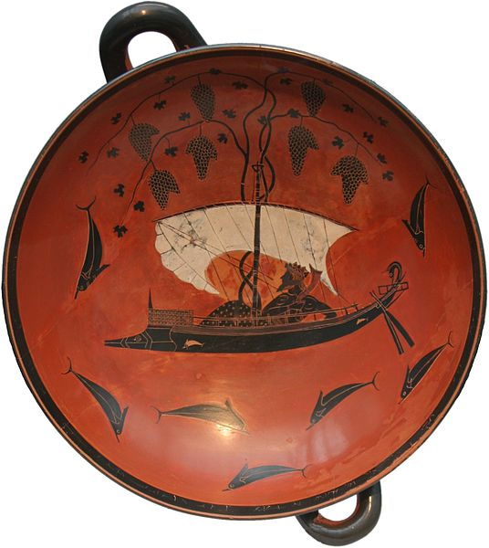
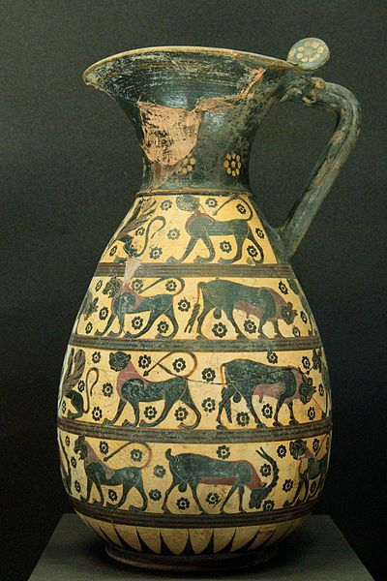
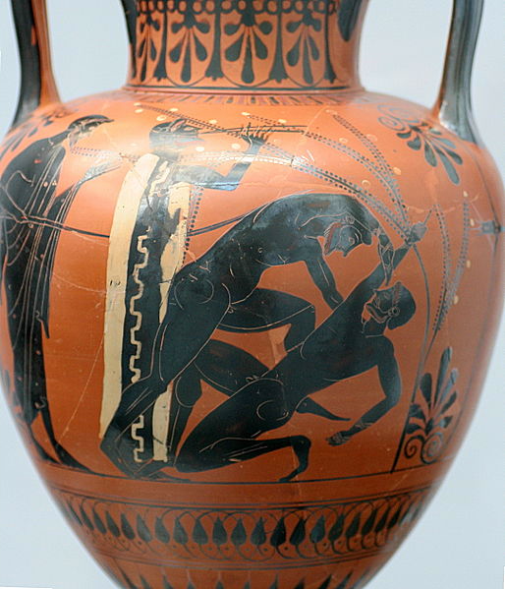
Приклади давньогрецької графіки

Slide 6
Засоби художньої виразності графіки
Графіка – мистецтво малюнку. Плавність або строкатість лінії, її м’якість або твердість, уривчастість або безперервність, ступінь тонкості, сухості чи товщини, жирності – все це має значення та використовується художником задля різнобічного відтворення дійсності. Лінія в змозі передати обриси предметів, їх фактуру та характер. Графіка найоперативніший образотворчий вид мистецтва.
Широко використовується у графіці пляма: рівно зафарбована, різна за кольором, формі, розміру, густоті, характеру тону. Все це дозволяє плямі створити ілюзію об’єму, глибини, допомагає точніше виразити реальність. Чорно-білі малюнки не здаються однотонними, бо це пояснюється тим, що кожний колір, у тому числі й чорний, має безліч відтінків.
Різниця в градації кольору від найтемнішого до найсвітлішого виражається поняттям тон. Художники відчувають найтоншу градацію одного й того ж тону. Тон допомагає передати якість предмету, його об’єм та інші властивості. Однокольоровий (чорно-білий) малюнок інколи називають «тоновим».
Таким чином, лінія, пляма, тон – основні виражальні засоби в графіці.

Slide 7
Графіка
Використовується як засіб передачі на площині тієї чи іншої смисловий (текстової чи образотворчої) інформації, а також суто художньої (декоративної) розробки форми, графічні засоби включають в себе такі компоненти, як: точка, лінія, пляма (або тон) і колір. Розкриємо художні властивості кожного графічного кошти окремо.
Три основні елементи: точка, лінія, пляма. У точки і лінії немає властивостей (крім одного: якщо точку збільшити до певних розмірів, вона перетворюється на пляму, і навпаки)

Slide 8
Крапка
Виділяється як графічний акцент на площині. Незважаючи на свої відносно малі розміри, володіє вельми широкими можливостями в побудові композиції. Дуже часто саме вона є центром всього її ладу. Розглянута в якості композиційного засобу, точка може фокусувати на собі увагу глядача. Все залежить від виявлених у композиції її властивостей: розташування на площині, відносного розміру, силуету, щільності заповнення, яскравості та ін У цьому сенсі вона впритул змикається з іншими графічними засобами побудови композиції, їх художніми властивостями. Якщо точка різко відрізняється за властивостями від цих коштів, вона виділяється в композиції найбільше. Якщо ж наближається до них, її домінантне значення знижується. Тоді вона включається в ряд інших засобів, складаючи рівнозначну частина загальної композиції. Так художні властивості точки прямо пов'язуються з властивостями лінії, плями і кольору, утворюючи в цілому гармонійно організовану, графічну площину.

Slide 9
Лінія
За формою характеризується протяжністю чи розвитком на площині в одному координатному напрямку (у довжину). Характер лінійно-графічної форми багато в чому визначається матеріалом і технікою її виконання. Рейсфедер «дає» тонку, пряму, чітку (чорну) лінію. Олівець - боле світлу, вільного накреслення. Перо - тонку з потовщенням, «живу» лінію. Соус - «жирну», «оксамитову» і т.д. Будуючи лінійно-графічну композицію, важливо якомога яскравіше виявляти специфічні властивості ліній різного виконання. При роботі з комп'ютером проблема матеріалу і техніки виконання ліній усувається. Дизайнер просто використовує вже готові лінійно-графічні форми, підбираючи їх відповідно до розв'язуваної композиційної завданням. Сама завдання визначається змістом композиції. Її складність обумовлює самий широкий і глибокий вибір лінійно-графічних форм. Важливо відчути й усвідомити необхідність використання тієї чи іншої форми, передавши їх на аркуші ватману і побудувавши на їх основі різні формальні композиції. При цьому важливо вирішувати різні композиційно-художні завдання. Тільки після цього робота на комп'ютері може дати свої позитивні результати. Далі представлені деякі види лінійно-графічних форм. Вони показують багатий арсенал композиційно-художніх можливостей лінії.

Slide 10
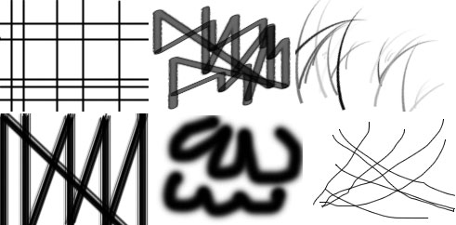

Slide 11
Пляма
На відміну від точки і лінії пляма, як правило, заповнює більшу частину графічної площині. З використанням плями значно розширюється палітра засобів побудови графічної композиції. У цю палітру включаються і ті численні та різноманітні форми тонової графіки, які виходять при використанні настільки ж численних і різноманітних прийомів її розробки. Кожна така форма володіє своїми специфічними композиційно-художніми властивостями. "Заливка", наприклад, дає рівну, тонову, від світлого тону до темного і назад, «розмивка» - м'якими затеками і т.д. Найпростіша композиційна завдання тут полягає в тому, щоб при використанні тієї чи іншої тонально-графічної форми максимально яскраво виявити її художній характер. Різновидом цього завдання може служити графічно-тонова розробка площині з передачею текстур різних матеріалів. Вона передбачає не стільки точне повторення матеріалу, скільки передачу його характеру - однорідності, малюнка і кольору при чіткості й легкості графічного виконання.
Більш складне завдання - гармонійне поєднання в графічній композиції різних тонових елементів. Такі елементи можуть використовуватися як при побудові площинний композиції, так і в зображенні обсягів і простору. Тонально - площинна розробка досягається в основному за рахунок застосування різного роду заливальних, пастозних і растрових (рівномірно заповнених точками або лініями) графічних форм. Завдання на об'ємно-просторове зображення будується на основі використання різного роду «розтяжок», «отмивок», світлотіньових побудов, доведень і штріховок.
У принципі рішення будь композиційної завдання вимагає використання своїх прийомів тонової графіки. Так, досягнення ефекту чіткого поєднання силуетних графічних форм грунтується на застосуванні аплікації - чорної та білої накладної паперу. Виразне поєднання складних за характером графічних форм досягається, наприклад, за рахунок застосування вирізок з газет, журналів, проспектів тощо (колажу).
При зіставленні тонових і лінійних форм важливо домогтися гармонійного зв'язку між ними з метою найбільш яскравого розкриття їхніх художніх властивостей і збереження цілісності всієї графічної композиції. Рішення подібної композиційної задачі передбачає використання простих геометричних фігур, причому в мінімальній кількості. При такому використанні чіткіше виявляється характер формальної графічної композиції.

Slide 12
Колір
З композиційної точки зору колір являє собою специфічний засіб, що викликає у глядача додаткові емоційні відчуття з приводу графічної форми. Він сприяє досягненню її більшої виразності.

Slide 13
Пластика
Пластичні композиційні засоби відрізняються від графічних засобів тим, що виражаються у формах, розвинених не в двох, як на площині, а в трьох основних координатних напрямках: по горизонталі, вертикалі і глибині. Різне розвиток форми в тому чи іншому напрямку обумовлює різний його пластичний характер - лінійний, площинний, об'ємний і просторовий. Зупинимося на кожному з цих видів пластичних форм.

